Slide 1

戦略研勉強会＠キャンプ
第16回
人口トレンド
～減速する世界、縮小する日本～
画像の端部分が見切れてしまう場合がありますので、テキスト含め
確実に表示させたい要素は、赤枠内に入力してください
XXXXXX

Slide 2
戦略研勉強会＠キャンプ
お昼休み の 30分
この場所で定期開催
三井物産と南満州鉄道株式会社～調査部を持った組織の盛衰～

Slide 3

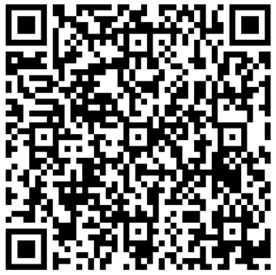

アンケートにご協力をお願い致します。
ポチッ

Slide 4
回数 | 開催日（予告なく延期されます） | タイトル（予告なく変更されます）
第１３回 | ２０２３年４月24日 | ユーラシア地経学 ～リムランド、中央回廊、大陸DX～
第１４回 | ２０２３年６月９日 | mRNA医薬 ～治療薬、ナノ脂質、プラスミドDNA～
第１５回 | ２０２３年７月25日 | 旧三井物産と南満州鉄道 ～調査部組織を持った組織のあ～
第１６回 | ２０２3年８月25日 | 人口トレンド ～減速する世界、縮小する日本、短寿命化～
第１７回 | 202３年９月25日 | ウクライナ戦訓 ～認知戦、電子戦、塹壕戦～
第１８回 | ２０２３年10月吉日 | スピントロニクス ～電子とスピン、省エネデバイス、確率ビット～
第１９回 | ２０２３年１1月吉日 | 核酸ナノテクノロジー ～核酸センサー、核酸デバイス～
第20回 | ２０２３年1２月吉日 | 暗号の世界 ～耐量子暗号、準同型暗号、古くて新しい量子暗号～
第21回 | ２０２４年1月吉日 | トポロジカル物質 ～ねじれ電子の世界、エキゾチック粒子～
第２２回 | ２０２４年２月吉日 | 土と腸と脳 ～土壌微生物、脳内細菌叢、脳腸相関メカニズム～

Slide 5
人口トレンド～減速する世界、縮小する日本～
老化する東アジア

Slide 6
人口トレンド～減速する世界、縮小する日本～
耕作地増加と人口増加

Slide 7
人口トレンド～減速する世界、縮小する日本～
子供が産まれない～異次元の少子化

Slide 8
人口トレンド～減速する世界、縮小する日本～
グローバリズムはコミュニズム

Slide 9
人口トレンド～減速する世界、縮小する日本～
長寿リスク

Slide 10

おしまいです。

Slide 11
アンケートにご協力をお願い致します。
ポチッ

Slide 12
次回は…
2023年9月25日（月曜日）
お昼休み、ココでやります。多分・・・
ウクライナ戦訓
～認知戦、電子戦、塹壕戦～

